Slide 1



Мифы
рекламного
рынка
И как с ними жить…
2025

Slide 2


Российский рекламный
рынок уже давно не то, что вы о нём думаете
ТВ
Digital
OOH
Аудио
Пресса
21
69
8
2
0
%
%
%
%
%
249 млрд руб.
848 млрд руб.
93 млрд руб.
25 млрд руб.
4 млрд руб.
Источник: оценка агентства, консенсус-оценка группы агентств-членов АКАР

Slide 3
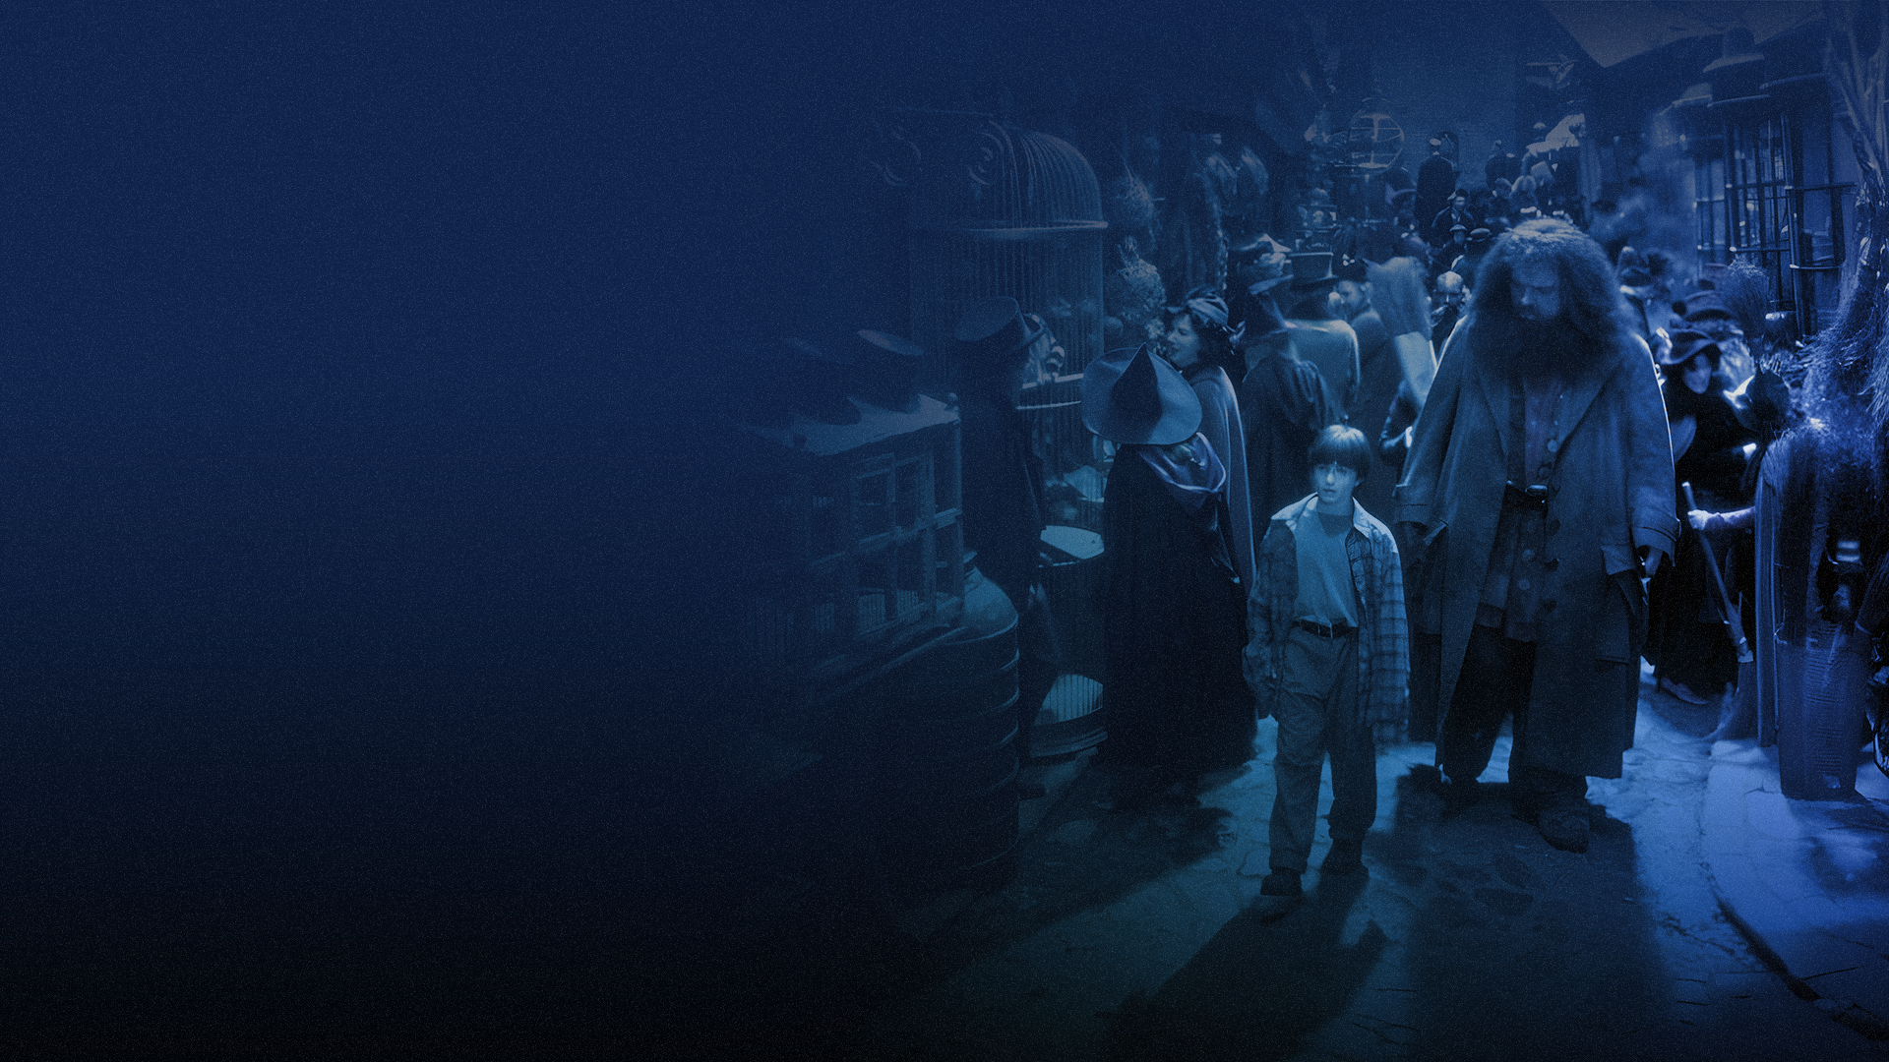






Значительная доля времени в диджитал не продается
35
%
Вне продаж
Источник: Mediascope, CrossWeb, доли по ср. количеству минут в день, проведенных человеком на медиа объектах YouTube, WA, TikTok, Viber, Instagram, FB (признаны экстремистскими, деятельность в РФ запрещена), Discord, Google относительно минут, затрачиваемых населением 12+; 2024

Slide 4

Что лучше
яблоки или груши?
446
270
256
рублей
рублей
рублей
Стоимость
1000 контактов
в ОЛВ
Стоимость
1000 контактов
в НацТВ 10” роликом
в июне
Стоимость
1000 контактов
в НацТВ 20” роликом в июне
Оценка агентства, ЦА: ж25-55

Slide 5
Разумеется, черешня!
270
218
рублей
рублей
Стоимость
1000 контактов
в ОЛВ
Стоимость
1000 контактов
в НацТВ 20” роликом
в июне
125
Стоимость 1000 контактов
в НацТВ 10” роликом в июне
рублей

Slide 6


Главный рекламный миф
Content is the KING
Build differentiation
Loyalty is a must

Slide 7


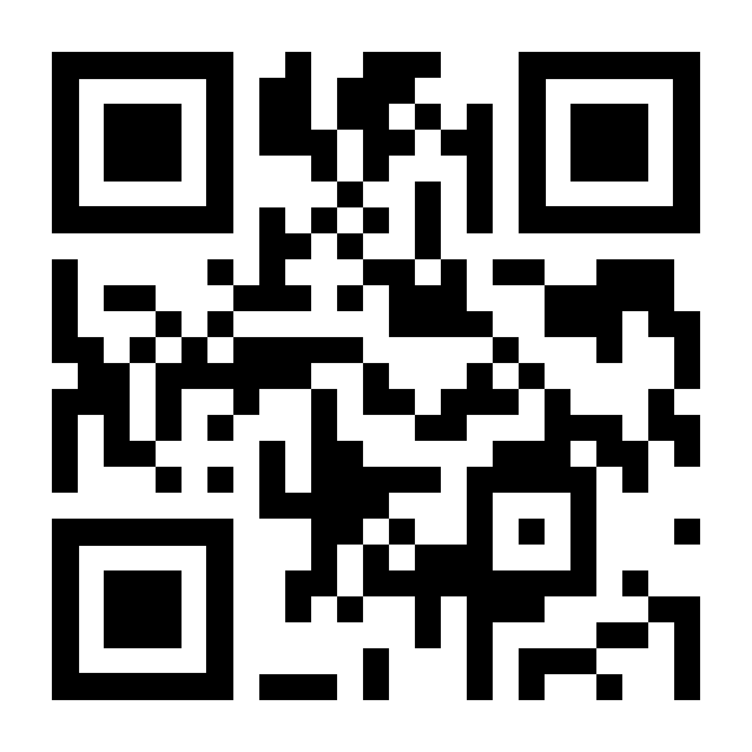
Спасибо!

